Slide 1
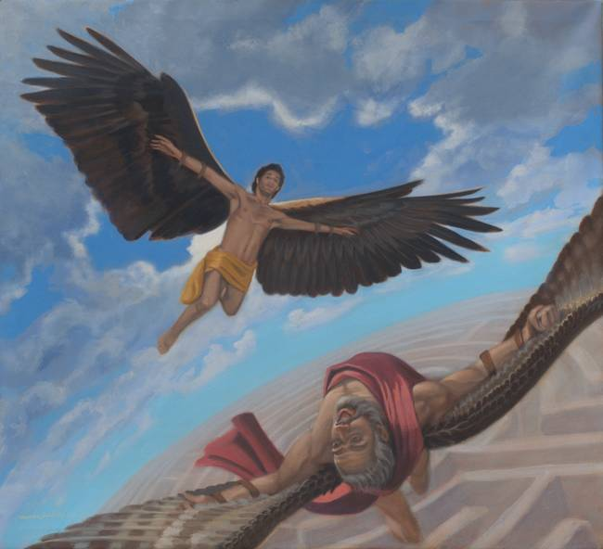
Mit o Dedalu i Ikarze
Marzenia o wolności i lataniu.
Przygotowała Beata Kałużna

Slide 2
NACOBEZU
Będę zwracała uwagę na to, czy:
wiesz, jak mają na imię, bohaterowie dzisiejszej historii,
znasz kolejność wydarzeń usłyszanej historii,
wiesz, co to jest rzeczownik i potrafisz je wskazać,
potrafisz wymienić 2-3 zwierzęta, które potrafią latać.

Slide 3
Dzisiaj poznacie historię Dedala I Ikara, mitycznych lotników.
Mit - opowieść o życiu starożytnych bogów, legendarnych bohaterów, próbująca wyjaśnić narodziny świata i człowieka, powstania krajów i miast oraz sprawy walki dobra i zła.

Slide 4
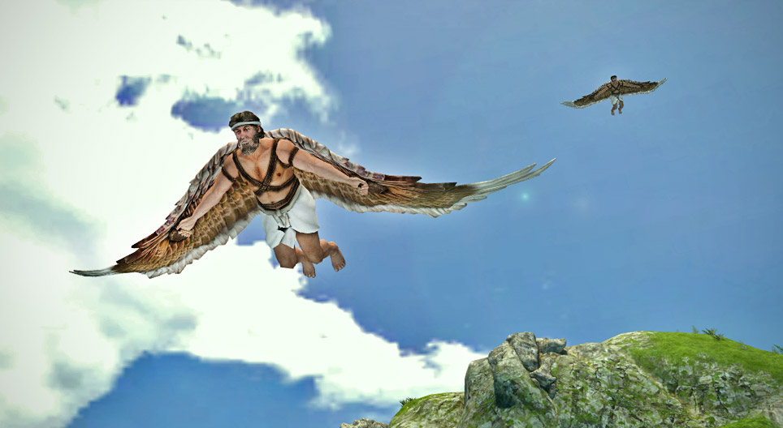
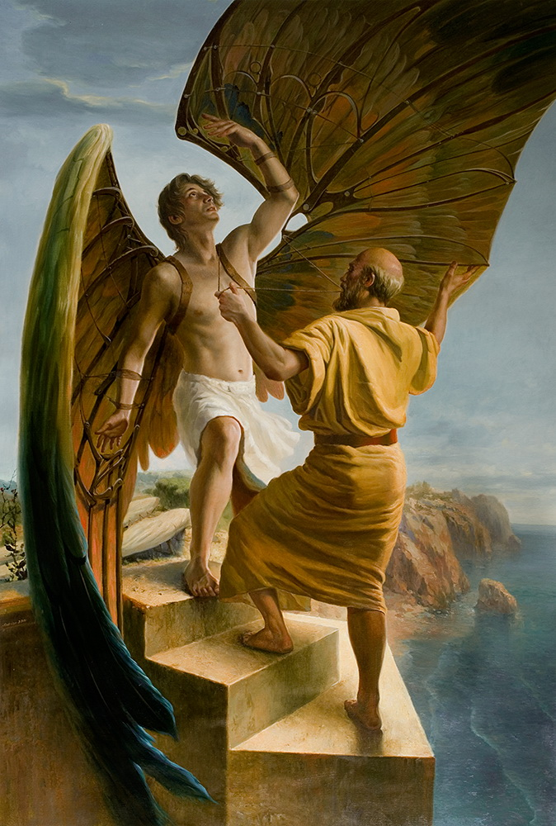
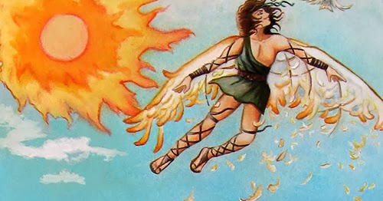
Obejrzyjcie mit o Dedalu i Ikarze
https://youtu.be/MBV6CbCR91U

Slide 5
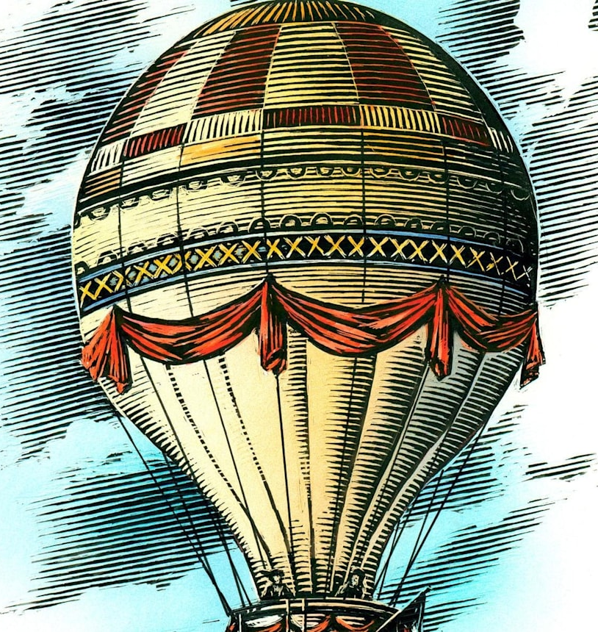
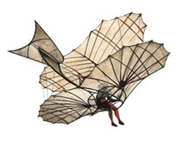
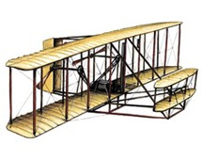
Dedalowi i Ikarowi nie udało się zrealizować marzenia o lataniu, ale przez następne lata ludzie patrzyli w niebo, podziwiali latające ptaki i pragnęli być jak one.
Minęło wiele lat zanim człowiek zrealizował marzenia Dedala i Ikara i wzbił się w niebo. Pierwsze pojazdy latające próbował zbudować Leonardo Da Vinci, nie udało się jednać nimi latać .
Później ludzie tworzyli balony unoszące się dzięki ciepłemu powietrzu, następnie szybowce, a w 1903 r udało się polecieć po raz pierwszy samolotem. Pierwszy lot trwał 12 sekund.
O historii lotnictwa mówiliście już wcześniej .

Slide 6
Zwierzęta które potrafią latać.
Wzbić się w powietrze potrafią tyko nieliczni. Wśród zwierząt sztukę latania posiadły ptaki, owady oraz nietoperze. Wiele zwierząt potrafi jednak poruszać się lotem ślizgowym, czyli łagodnie opadać z wyżej położonych miejsc na niższe.

Slide 7
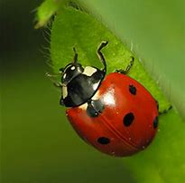
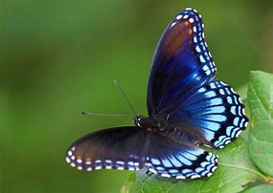
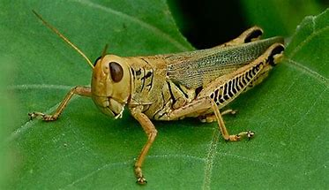
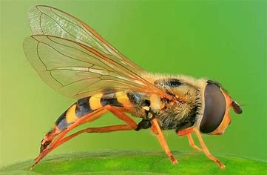
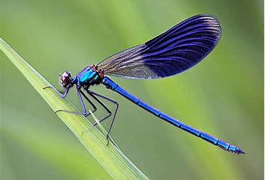
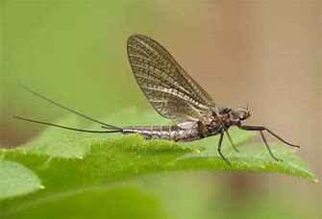
Owady – są dobrymi lotnikami.

Slide 8
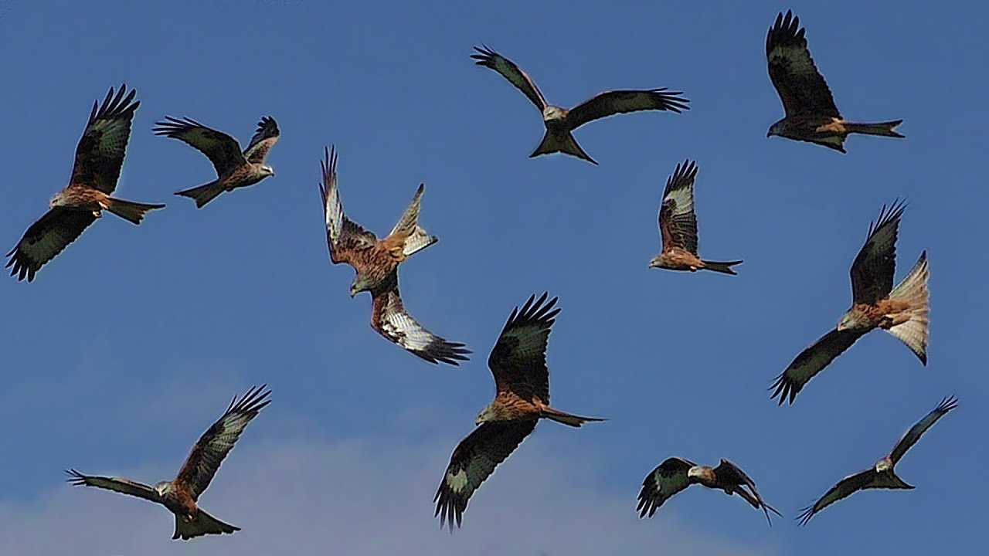
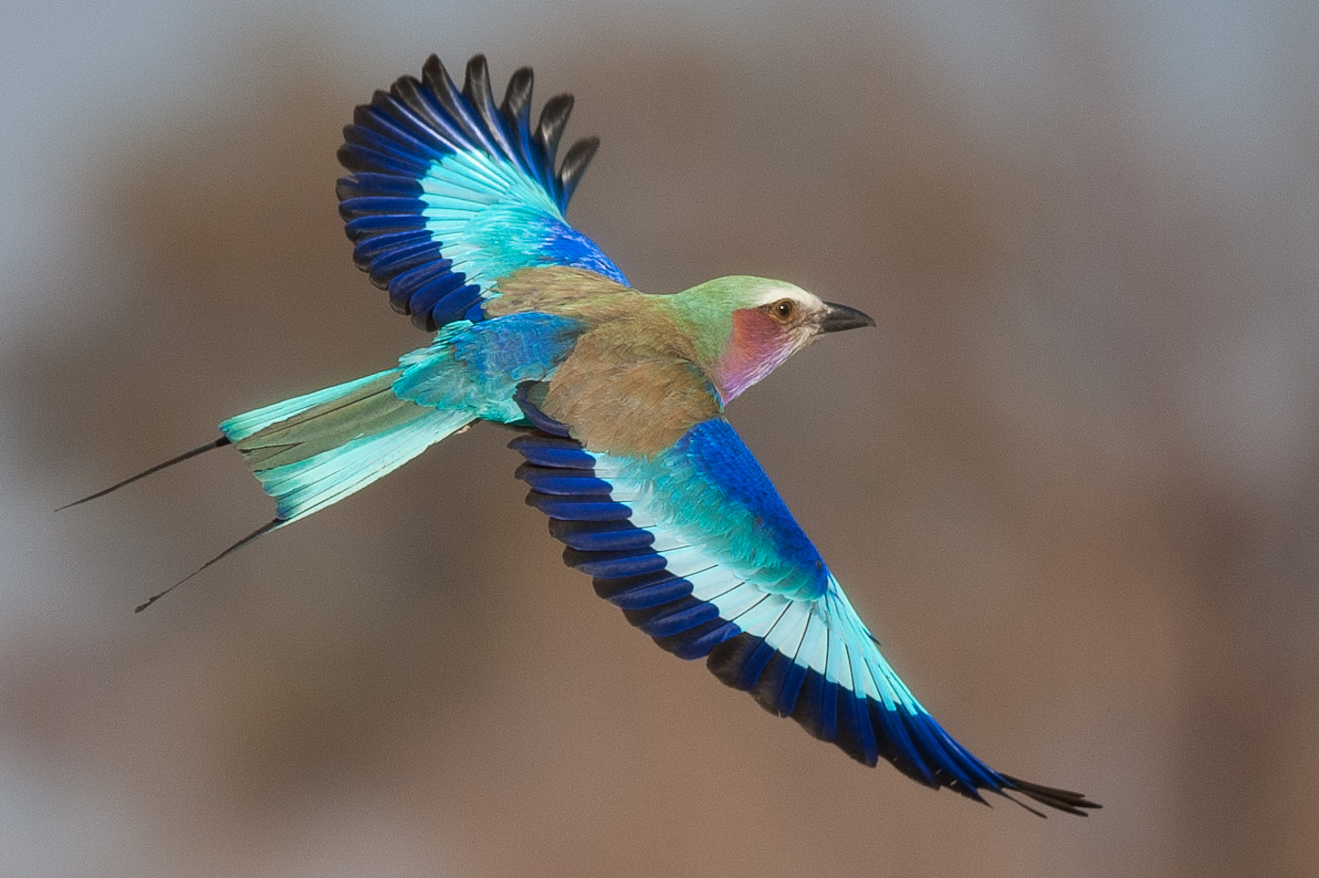
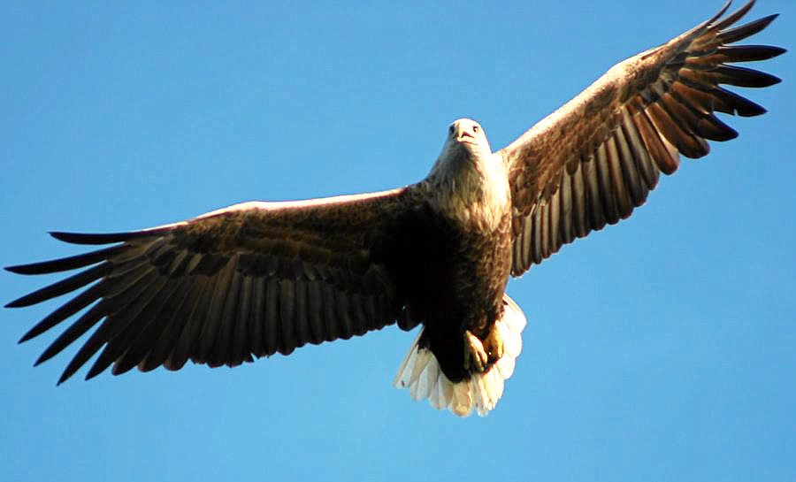
Ptaki – szybują po niebie.

Slide 9
Polatuchy- latające wiewiórki
Na północy Europy, pośród wysokich drzew mieszka polatucha zwana latającą wiewiórką.
Potrafi wykonywać bardzo długie skoki pomiędzy drzewami. Umożliwiają jej to szerokie płaty skóry po bokach ciała, między przednimi a tylnymi łapami.

Slide 10
Nogolotki- żaba
W azjatyckiej dżungli żyją latające żaby. Mają szerokie błony pomiędzy palcami. Skacząc z gałęzi na gałąź, rozpłaszczają ciało i rozstawiają łapy na bok.

Slide 11
Jaszczurka indonezyjska - draco
W Azji można spotkać latające smoki. Są małe i nie zieją ogniem. Dzięki długim żebrom, na których jest rozciągnięta skóra, potrafią przelatywać spore odległości.

Slide 12
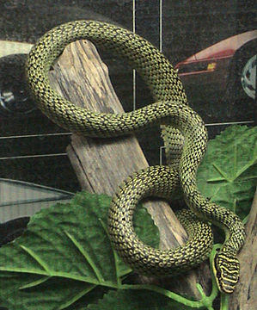
Wężolot
Szybować w powietrzu z drzewa na drzewo umieją też niektóre azjatyckie węże.

Slide 13
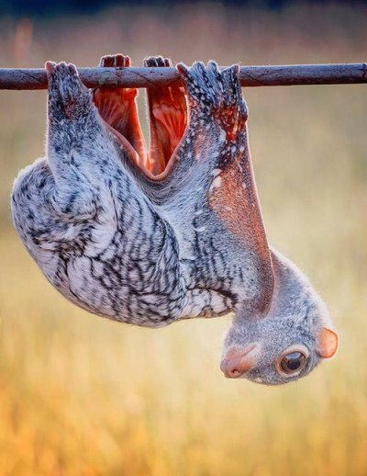
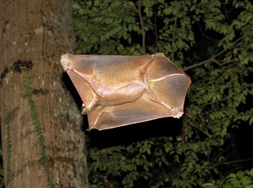
Latający lemur- lotokot

Slide 14
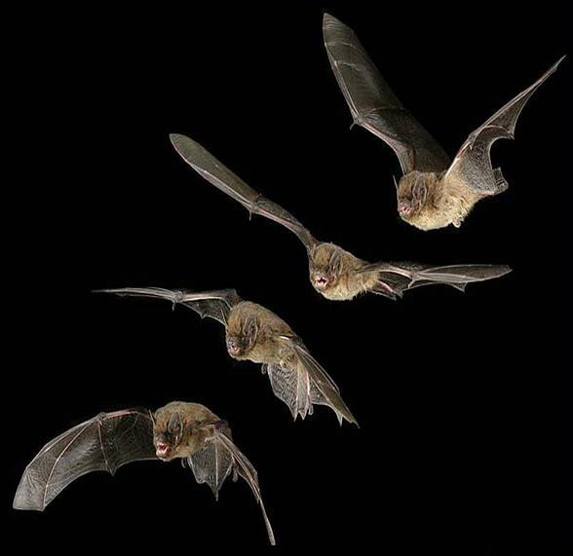
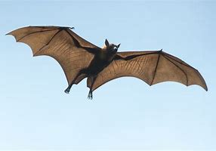
Nietoperz latający ssak

Slide 15
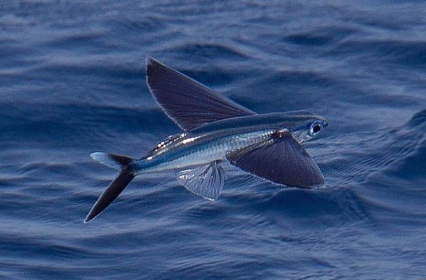
Latające ryby - ptaszory

Slide 16
Wykonaj zadania:
https://learningapps.org/watch?v=p2mtc1exn20
https://learningapps.org/watch?v=phft2cpc520
A teraz czas na wypełnienie kart pracy:

